Slide 1
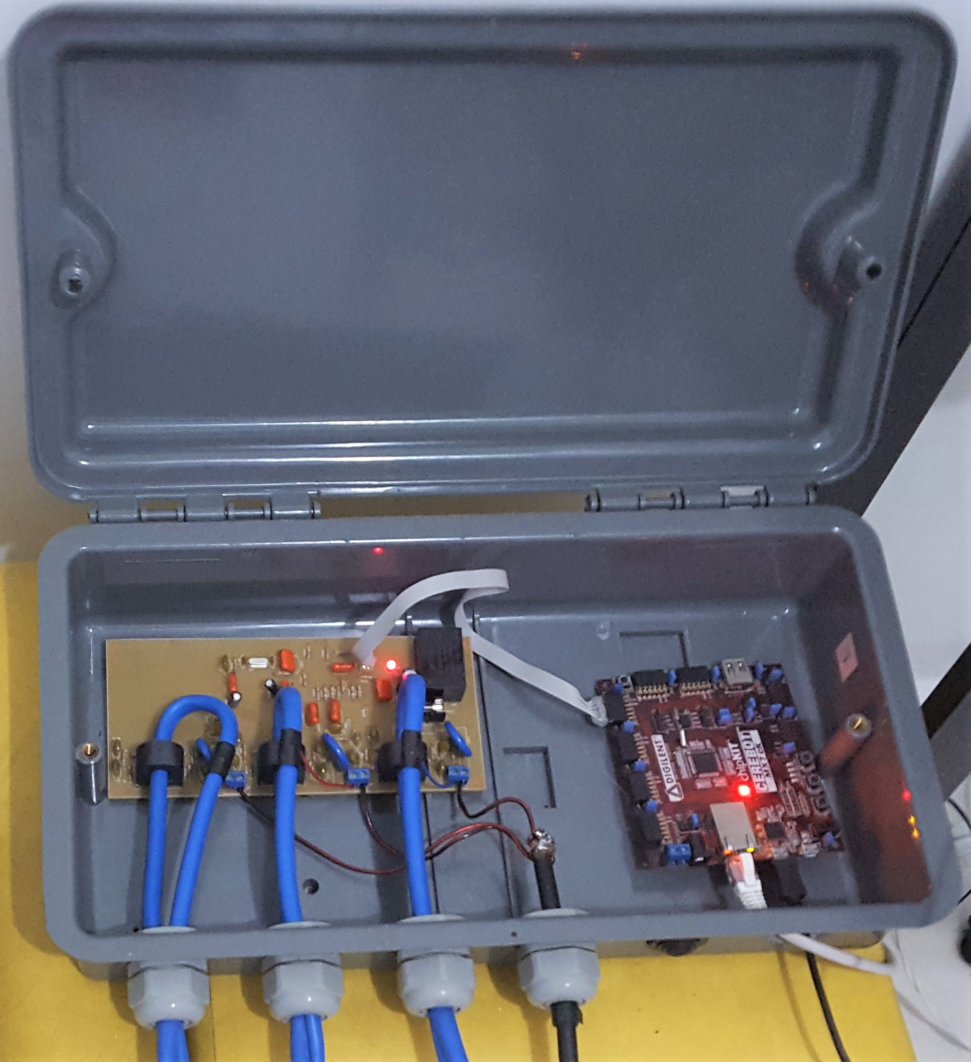
Placa de medição
trifásica
Cerebot MX7cK
Cabo Ethernet
Entrada e saída
Fases A, B e C
Neutro

Slide 2
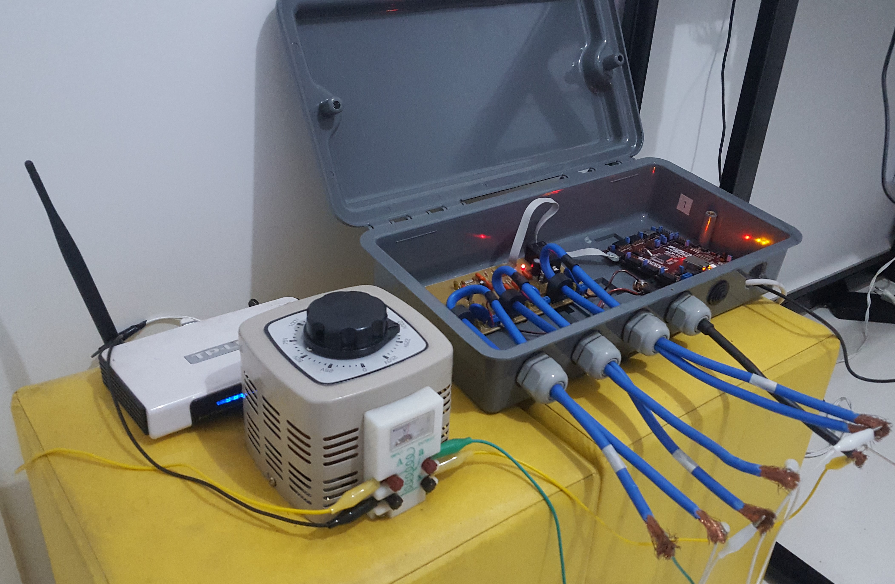
Saída: 0 ̴ 250Vca
Terminais de entrada conectados à rede de 220V
Curto-circuito nas três fases de tensão

